Slide 1
Sesión Conjunta
Secretaría de Salud
Academia Nacional de Medicina
La Atención de la Salud en México
Desafíos Actuales
Insuficiencia Renal Crónica
Febrero
2016
Dr. Gerardo Gamba Ayala
Instituto Nacional de Ciencias Médicas y Nutrición Salvador Zubirán
Instituto de Investigaciones Biomédicas, UNAM

Slide 2
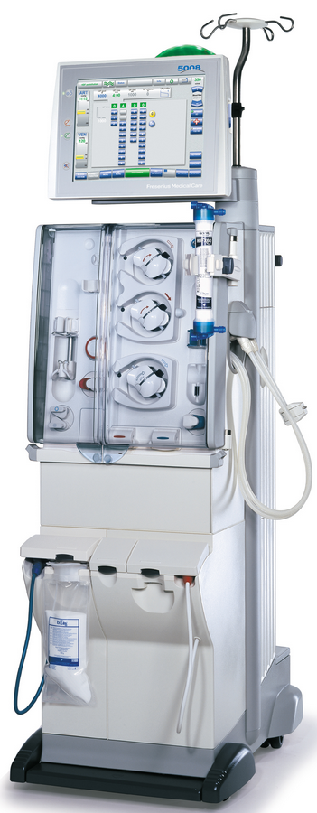
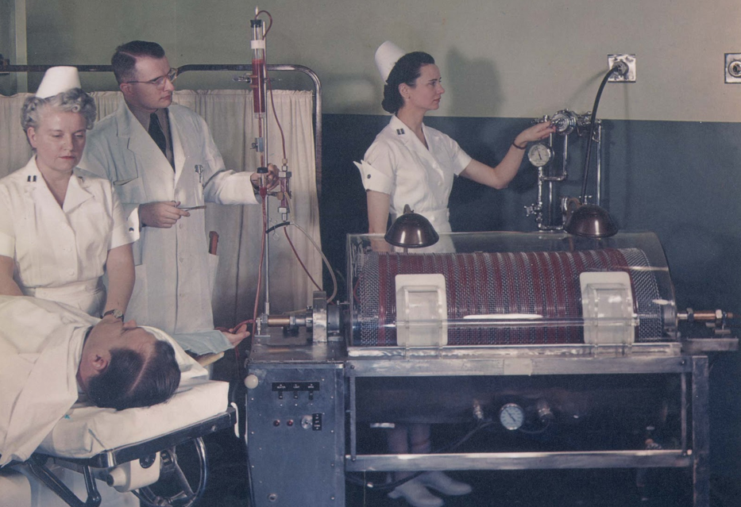
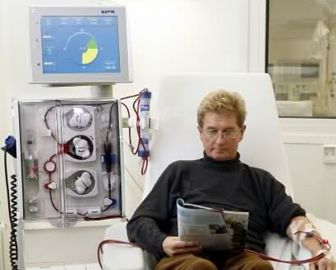
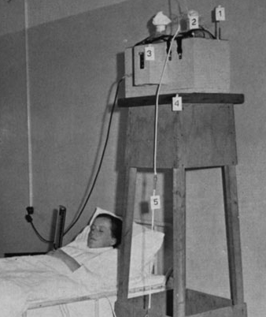
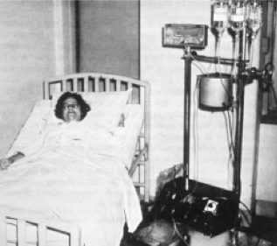
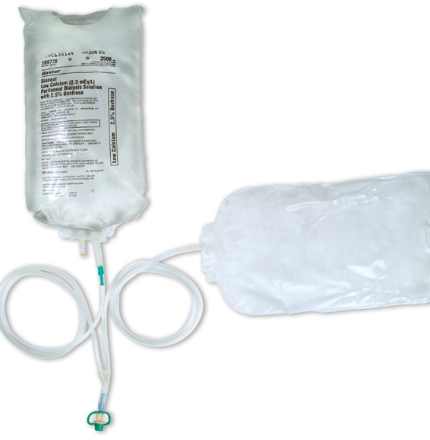
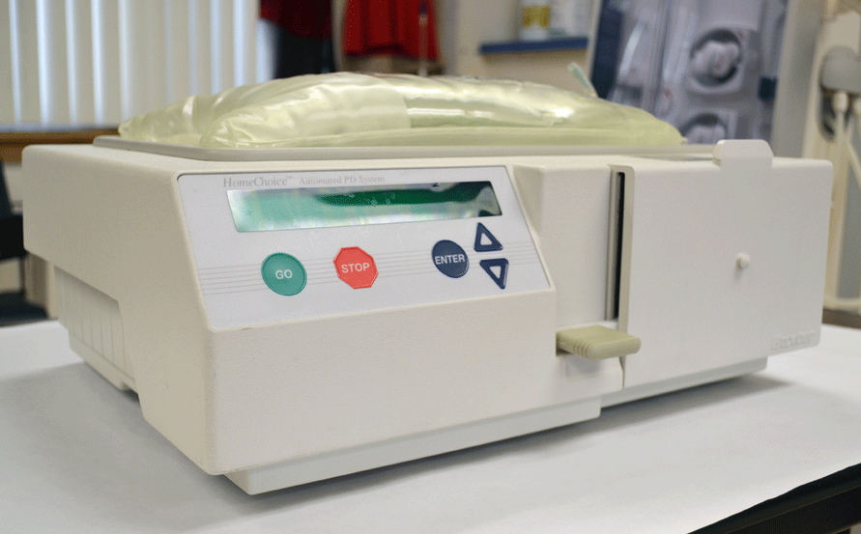
La Enfermedad Renal Crónica en México y el Mundo
Entidad sindromática que es vía común de evolución hacia el deterioro progresivo de la función renal condicionado por una larga lista de patologías.
Su tratamiento es un desarrollo tecnológico/médico relativamente nuevo. En los primeros 90 años de ésta ANM, prácticamente no existía posibilidad de tratamiento.
La Terapia de sustitución de la función renal ha cambiado el panorama radicalmente de la ERCT en los últimos 50 años
HD
1945
2016
DP

Slide 3
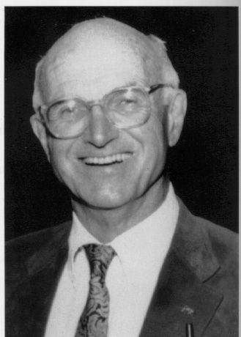
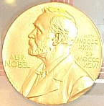
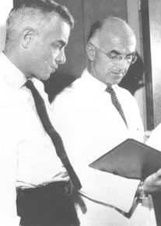
Trasplante Renal Una historia de éxito de más de 60 años de éxito
Joseph E. Murray
1919 – 2014
John P. Merrill
Successful homotransplantation of the human kidney between identical twins.
John P. Merrill, Joseph E. Murray, J. Hartwell Harrison, and Warren R. Guild.

Slide 4
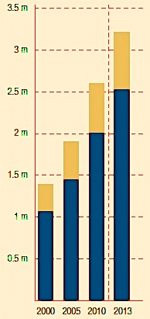
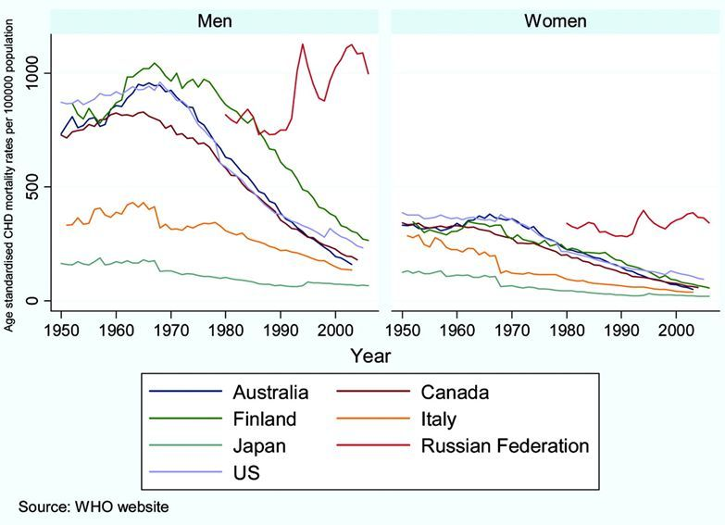
Terapia de Reemplazo Renal (2013): Los Números
678,000 Trasplantes Renales
2,522,000 Pacientes en Diálisis
TOTAL: 3,200,000 pacientes
Disminución en la mortalidad por enfermedad coronaria a lo largo del tiempo: 44 % se debe a reducción de factores de riesgo
ESRD Patients in 2013, A Global Perspective FMC

Slide 5
Crecimiento de la ERC y de la TRR (2013)
Comparación con tasa de crecimiento de la población
ESRD Patients in 2013, A Global Perspective FMC

Slide 6
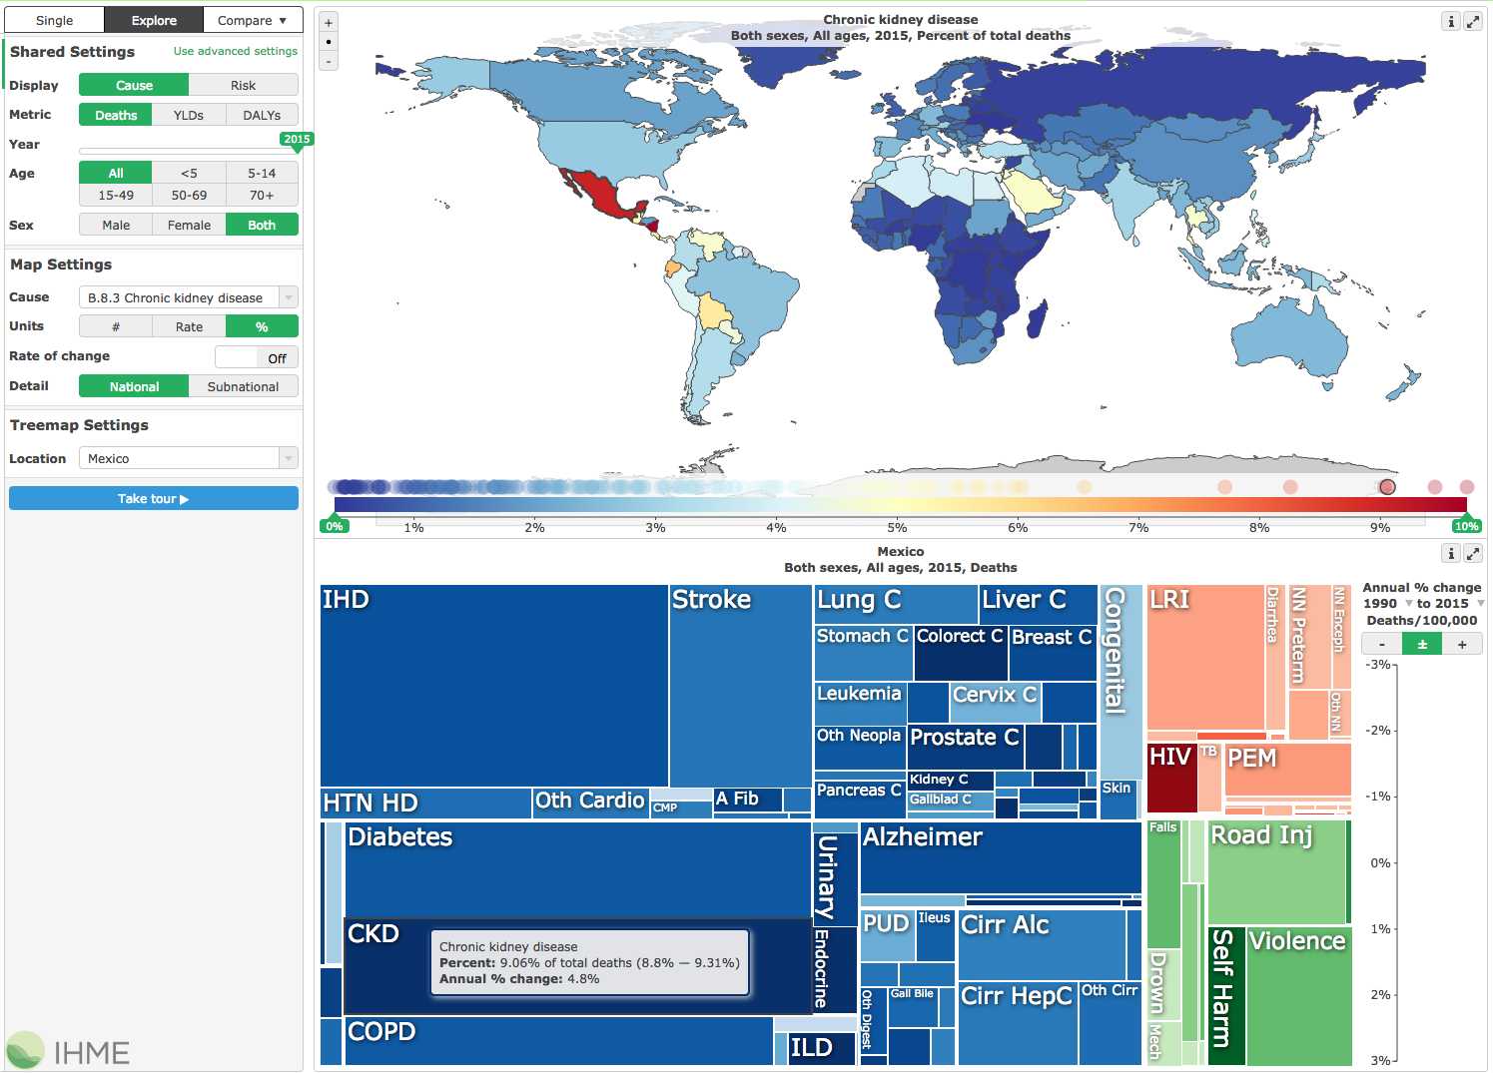
Mortalidad Global (ambos sexos, todas las edades) secundaria a Enfermedad Renal Crónica en el Mundo (2015)
http://vizhub.healthdata.org/gbd-compare/ consultado Febrero 7, 2017

Slide 7
Terapia de Reemplazo Renal: El escenario del año 2014
Countries ranked by Dialysis Population | Population (Millions | % of the World Population | Dialysis patients (Thousands) | % of Total Dialysis Patients | Prevalence of Dialysis (pmp)
USA | 318 | 4% | 452 | 18% | 1,420
China | 1,352 | 19% | 330 | 13% | 245
Japan | 126 | 2% | 315 | 12% | 2,500
Brazil | 201 | 3% | 116 | 5% | 575
Mexico | 117 | 2% | 96 | 4% | 820
Countries 6 to 15 | 1,769 | 25% | 576 | 25% | 325
Countries 16 to 150 | 3039 | 43% | 637 | 43% | 210
Countries 151-240 | 186 | 2% | 0 | 0 | 0
Global | 7,108 |  | 2,522 |  | 355
ESRD Patients in 2014, A Global Perspective FMC

Slide 8
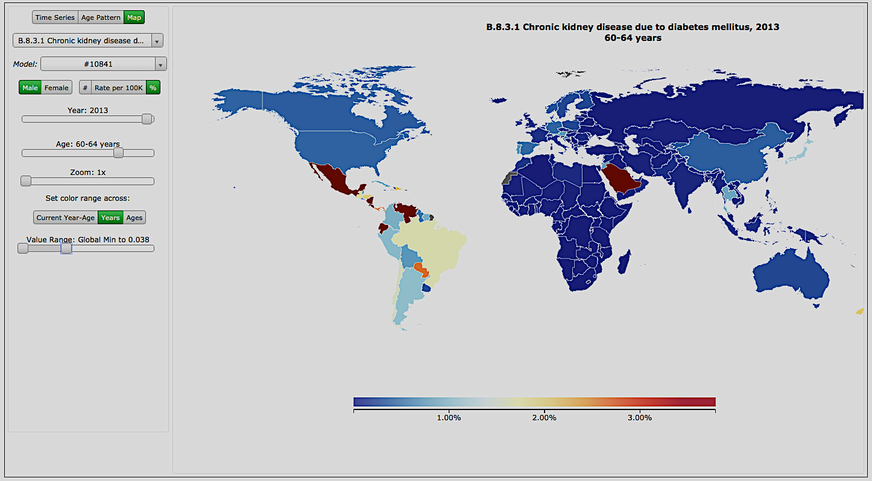
ERC secundaria a Diabetes en el Mundo
http://www.healthdata.org/results/data-visualizations

Slide 9
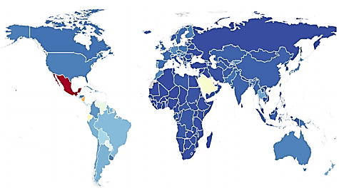
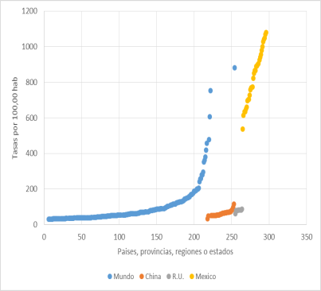
México tiene el Primer Lugar en Años de Vida Saludable Perdidos debido a Nefropatía Diabética en el Mundo
Puebla
MEXICO
419.0
Mauricio
880.5
607.5
Nicaragua
Sinaloa
205.0
Saudi Arabia
Costa Rica
Brazil
Countries, provinces and states
HY of Life Lost per 100,000 inhabitants
Global
China
Reino Unido
Mexico (Estados)
Fuente: http://models.ihme.washington.edu/gbd-compare/ Preliminary results

Slide 10
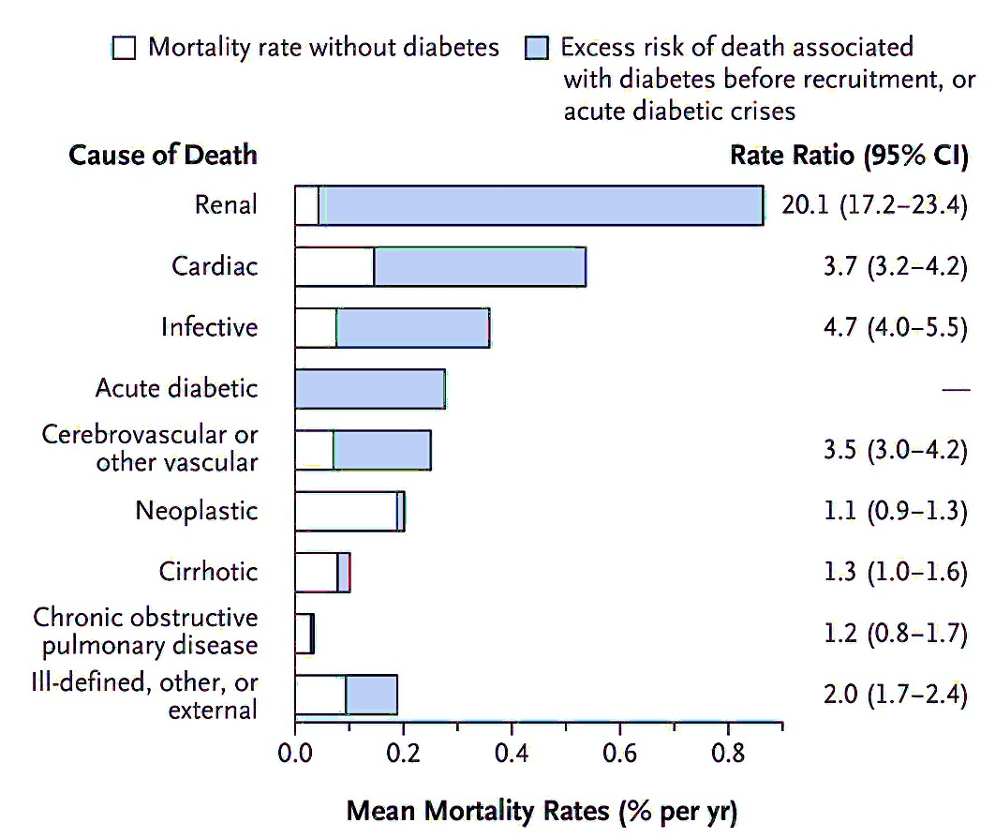
Tasa de Mortalidad y Causas en Participantes con o sin Diagnóstico previo de Diabetes Mellitus
Alegre-Diaz, et al. N Engl J Med 2016; 375:1961-1971
Notes:
Figure 3Mortality Rates for Each Cause of Death Among Participants with and Participants without Previously Diagnosed Diabetes.Shown are the absolute estimated disease-specific rates of deaths according to the cause of death among persons with and persons without previously diagnosed diabetes. The analysis combines the percentages of participants in the current study who died between 35 and 74 years of age from particular diseases, the disease-specific rate ratios for death at 35 to 74 years of age, and 2012 national mortality rates in Mexico. The rates for all bars sum to the rates of death from any cause. The unshaded portions of the bars represent the mortality rate for the specific cause of death among participants without previously diagnosed diabetes. The shaded portions of the bars represent excess risk of death that was either associated with previously diagnosed diabetes or that was due to acute diabetic crises. The weighted average of the death rates shown (for 16% of persons with diabetes plus 84% of persons without diabetes) match uniformly age-standardized 2012 Mexican national rates at 35 to 74 years of age for 50% men plus 50% women. Infective diseases include peptic ulcer disease and exclude any infection in another plotted category. For stroke alone, annual rates of death were 0.05% among persons without previously diagnosed diabetes and 0.19% among persons with previously diagnosed diabetes.

Slide 11
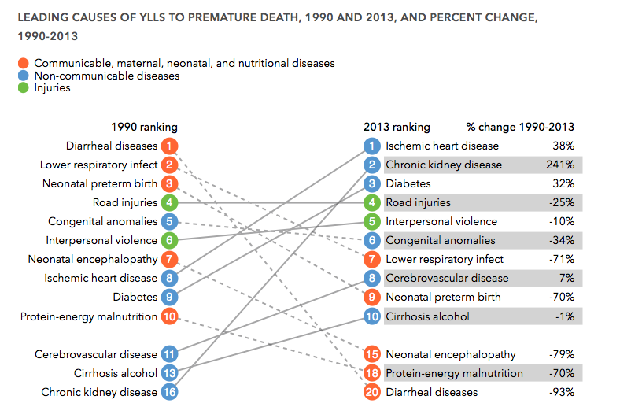
Causa de años perdidos por muerte prematura:
Cambio de 1990 a 2013 en Mexico
http://www.healthdata.org/mexico

Slide 12
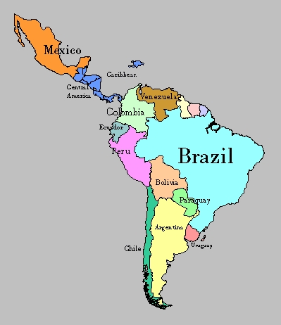
Indice de Desarrollo Humano y Prevalencia de TRR en Latinoamérica
Ni=Nicaragua, Ho= Honduras, Bo= Bolivia, Gu= Guatemala, ES= El Salvador, RD= República Dominicana, Par= Paraguay, Ec= Ecuador, Pe= Peru, CR= Costa Rica, Cu= Cuba, Co= Colombia, Br= Brasil, Pa= Panamá, Me= Mexico, Ur=Uruguay, Ch= Chile, Ar= Argentina, Ve= Venezuela. Índice de desarrollo humano tomado de http://hdr.undp.org/hdr2009/statistics)

Slide 13
El Futuro Necesario y Justo en Enfermedad Renal Crónica
Establecimiento de un PLAN NACIONAL para atención de la enfermedad renal crónica en forma integral.
Instalación de programas de educación, diagnóstico temprano y prevención de la enfermedad renal crónica. Lograr que todo el personal de salud tenga claro que microproteinuria y/o creatinina sérica > 1.2 mg/dl es un problema grave que requiere atención integral. Esto incluye a las escuelas de medicina del país.
Creación de un registro de enfermedad renal crónica en sus diferentes fases, con particular urgencia de los que ya están en fase de sustitución de la función renal.

Slide 14
El Futuro Necesario y Justo en Enfermedad Renal Crónica
Inyectar recursos que permitan determinar los factores de riesgo y mecanismos por los cuales la diabetes mellitus en hispanos es particularmente dañina al riñón.
Formación de más y mejores recursos humanos en nefrología y en aspectos técnicos asociados a la atención del enfermo renal.
Ofrecer, en forma escalonada y con apropiada planeación a futuro, cobertura universal y la posibilidad de terapia de sustitución de la función renal a todo mexicano con enfermedad renal crónica que lo requiera.

